Slide 1
交互设计—超越人机交互 第 4 章 协作与通信的设计 Designing for collaboration and communication
王毅 副教授

Slide 2
第 4 章 协作与通信的设计
本章要点
引言
协作与通信中的社会机制
协作与通信的实地研究
概念框架

Slide 3



4.1 引言
支持协作和通信是人性的需要和技术发展的必然
Desktop范型在引入数字空间的同时也引入了孤独工作方式
而人性（humanity）的需要是与物理空间和社会的交互
技术的进展对支持人类的自然属性提供了可能
网络已经将不同距离的用户连接到一起
各种交互方式增强了早期的GUI
多媒体数据丰富了简单的正文文档
导致了支持用户之间协作和通信的交互式产品的开发
例如：Email，QQ，视频会议系统等等
本章讨论与计算机支持的协同工作（CSCW）相关的系统即群件（groupware）开发的理论、模型与技术

Slide 4
4.1 引言
本章的主要内容包括
解释协作与通信的含义
描述人们在协作与通信中使用的社会机制的主要类型
概述存在的各种群件系统
讨论学科研究和与社交相关的理论，对设计的启示

Slide 5


4.2 协作和通信中的社会机制
通信（communication）是个体之间的信息交换过程
按照所交换信息的性质，通信可以是
交流思想、传达消息、联络感情、下达命令等
按照个体之间的协调方式，通信可以采用
同步方式：交流思想、联络感情
异步方式：传达消息、下达命令
按照信息的编码方式，通信可以利用
言语：口述
非言语：手势、表情、语调、其他肢体语言
按照个体之间的联接方式，通信可以通过
面对面、信件、电话、电报等

Slide 6


4.2 协作和通信中的社会机制
human-to-human的通信是复杂现象
human是复杂的
to也是复杂的
为使用技术来支持人们的通信，须理解实现通信的机制
社会机制和习俗形成和演化是自然过程，并非受人为控制
技术必须满足这些机制和限制，而非违背它们
主要的社会机制类型
会话机制（conversational mechanism）
协调机制（coordination mechanism）
感知机制（awareness mechanism）

Slide 7
4.2.1 会话机制
在进行会话时，人们通常遵循了各种机制和“规则”
例如：在相互问候的会话中
A: Hi there
B: Hi!
C: Hi
A: All right?
C: Good, how’s it going?
A: Fine, how are you?
C: OK
B: So-so. How’s life treating you?

Slide 8

4.2.1 会话机制
这是很典型的自由会话情节（scenario），其中
说话者轮流发言，其内容可是提问，答复、请求等
开始和结束都会使用一种对方可理解的方式
通常蕴涵了一个同步协调的机制或协议
会话过程遵循同步协调的规则，即“轮流发言”
人们知道how and when 开始和结束，以及各种通信操作
“知道”意味着规则是人们的常识，被隐式地引入会话过程
如果提供技术支持，则需要满足这种潜规则的需要
从中可归纳出三个基本规则
规则1：当前说话者通过询问意见、问题或请求，选择下一位对话者

Slide 9
4.2.1 会话机制
规则2：另一位说话者决定开始发言
规则3：当前说话者继续发言
这只是时序上的同步规则，因为人们知道听觉的限制
在一个会话过程中，两个人不能并发发言
并不存在任何其他方面的限制，例如
规则1中的选择是隐式的，并未明确限制发言者
规则2指出是否响应由对方决定
典型的分布式处理，会话并不存在任何结构
如果为了满足其他性质，则需要增加显式限制
例如：可以采用各种方法来提高会话的效率
限制时间、规定话题、指定发言开始或结束

Slide 10
4.2.1 会话机制
但在自由会话场合，人们是否遵守限制取决于他们的意图
因此，在多数情况下，这些限制通常是提示，而非规则
对接（turn-taking）通常用来协调会话在语义上的连续性
说话者之间的轮流发言通常在语义上成对出现，因为人们知道“话不投机半句多”
例如：A: Shall we meet at 8?
B: Um, can we meet a bit later?
但语义对在时间上可能并发或重叠，分布处理的特征
例如：A: Shall we meet at 8?
B: Wow, look at him?
A: Yes what a funny hairdo!
B: Um, can we meet a bit later?

Slide 11
4.2.1 会话机制
人们也采用各种机制来修复会话中的“故障”
例如：利用强调语气或手势重复说明来澄清语义误解
A: “this one?”
B: “no, I meant that one!”
会话上下文对于语义理解是十分重要的，包括
会话的时间、地点、情景等
说话者的手势、情感、表情、语气和语调等
例如：以上重叠会话的例子若不看上下文，则很难理解
会话机制存在于人们的感官训练之中，难以明确说明
人们难以意识到它们的存在
也难以说明对话是如何发生和进行的

Slide 12


4.2.1 会话机制
会话可以分为正式和非正式会话两类
正式会话通常是那些有组织和结构的会议
存在许多明确的会话规则和限制，反映了组织者的意图
通常与会者必须遵守这些规则
会议具有预期的目标和结果
非正式会话即那些无结构的 free-talkings
除了潜规则外，没有显式限制和话题
但正因为缺乏对人们思维的限制，往往是创新思想的来源
欧美国家的办公楼和室内布局均考虑了这一因素，甚至使用技术来增强free-talking

Slide 13

4.2.2 支持对话协作的技术
本节概述存在的各种不同类型的会话支持技术
如前所述，技术必须满足需要，采用什么技术取决于问题是什么
既然存在着不同类型的会话和机制，则需要有不同的技术
已开发了各种技术来支持不同类型和性质的对话
传统的有电子邮件、远程视频会议、聊天室等等
新技术正不断出现，通常综合利用了网络、多媒体和GUI
协作虚拟环境（CVE）：会面和聊天的虚拟数字空间
媒体空间：多媒体和计算机组成的分布式环境
这些技术也称为Computer-Mediated Communication (CMC)
表4.1概述了三种类型的CMC技术、新功能、优缺点等

Slide 14
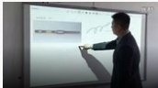



4.2.2 支持对话协作的技术
同步通信即会话的一方必须等待另一方的通信方式
实时会话（如面对面、会议等）属于同步对话
支持技术有可视电话、视频会议、QQ、微信等
异步通信即会话的一方不必等待另一方的通信方式
消息发送（如通知、告示等）属于异步对话
支持技术有邮件、布告栏等
支持其他活动的CMC
会话过程通常也包含了许多其他的实际世界活动
例如：信息记录、检索、整理等
支持技术有电子会议室、网络教室等

Slide 15
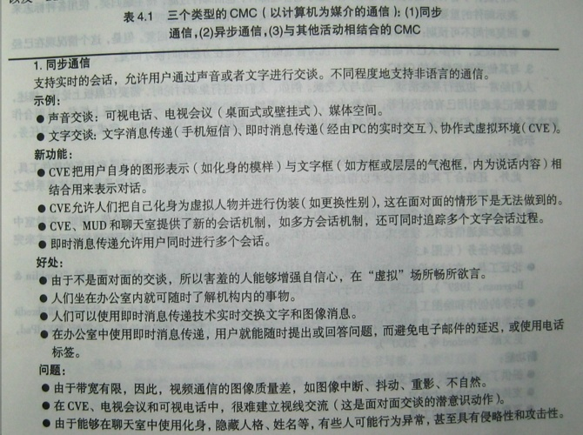

Slide 16
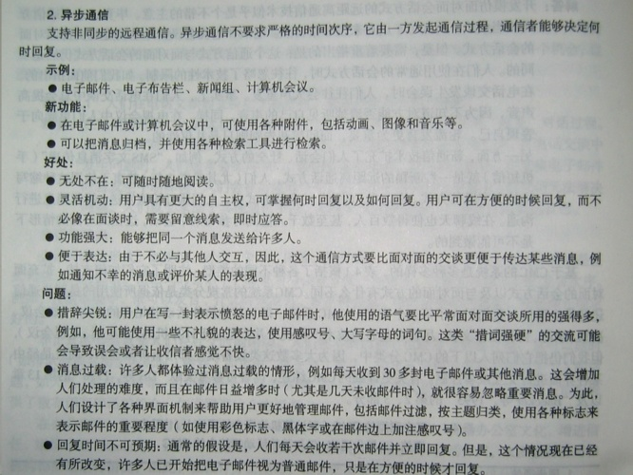

Slide 17
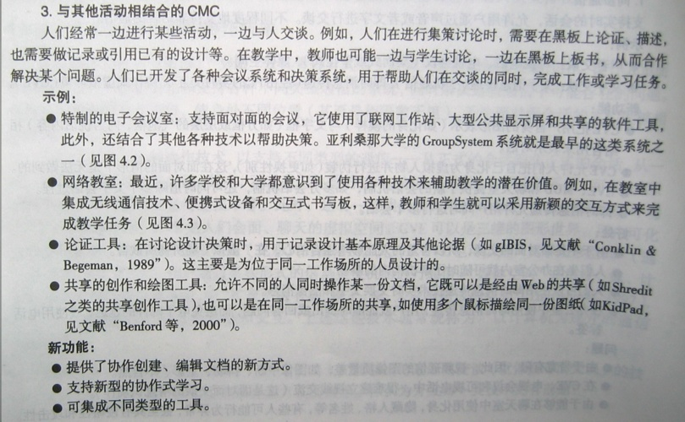
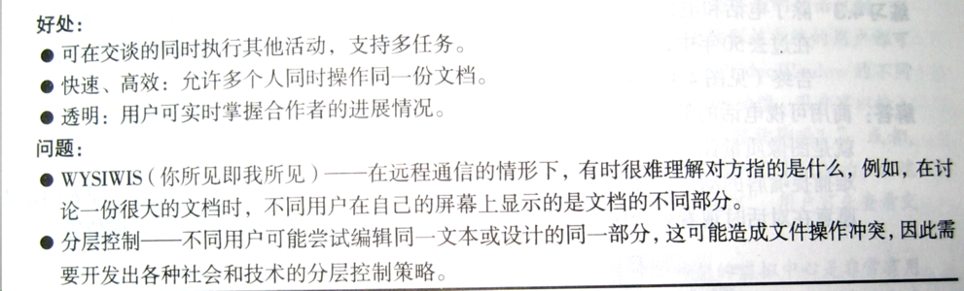


Slide 18
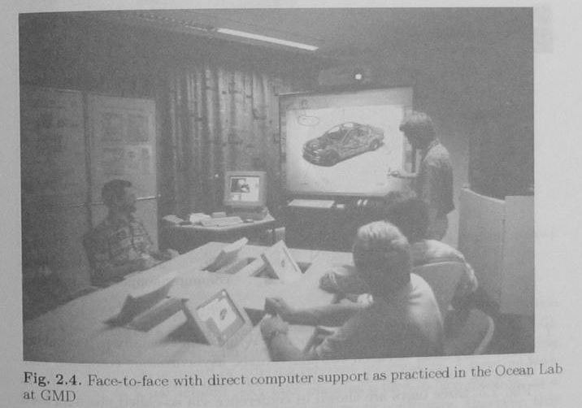

Slide 19
4.2.2 支持对话协作的技术
引入技术的优点在于可实现物理世界中不存在的事物
数字空间将距离、位置和时间上不同的人们连接在一起
但数字空间也引入了许多与物理世界的不同和限制
在虚拟的空间中交互与现实有许多区别
许多限制使得人们无法像在现实中那样会话
导致技术越发展，人们越趋向于面对面的交流和会议
需要能够实现物理空间和数字空间的无缝连接
例如：tabletop技术可以为会话的参与者提供一个共享空间

Slide 20

4.2.3 协调机制
除会话外，团队的活动同样需要成员之间的协调
如前所述，任务是为达到某个目标的有序（或结构）活动
在多个成员共同完成一项任务时，他们的行为和相互之间的交互需要协调，否无序的活动难以达到预期的目标
例如：软件开发、产品生产、办公等均为分布式环境
本章主要考察基本的协调机制类型
HCI的任务是提供交互工具支持人们的行为和交互
首先需要理解人们在实际世界中如何协调，使用什么工具

Slide 21

4.2.3 协调机制
主要的协调机制包括
言语和非言语的通信
时间表、规定和约定
共享外部表示

Slide 22
4.2.3 协调机制
言语和非言语的通信
在实时任务中，起了核心作用是成员之间的言语通信
例如：驾驶舱、舰桥成员之间使用口头命令进行协调
非言语通信通常用于强调或作为言语的替代
例如：点头、握手、眨眼、瞥视或举手等
在言语受到限制或障碍时，通常使用手势（或其他方式）
例如：各种指挥手势、哑语、旗语等
在正式会议上，人们也使用显式的结构来协调行为
例如：会议日程表、备忘录、会议记录（minutes）等

Slide 23
4.2.3 协调机制
时间表、规定和约定
时间表用来在大型机构中组织有序的活动（如课程表）
正式规定用于维护机构运作的秩序（如月报表）
约定是一种对他人的礼貌形式（如保持图书馆的安静）
在一个组织环境中，某些正式活动具有明显的规则和限制
例如：课程表的安排取决于一些显式条件
但有时要达到一个最佳协调方案也并非易事
但有些活动的规则和限制并不明显或者相互冲突
例如：安排临时会议不仅存在客观因素，还有主观因素
客观上成员之间并不存在一个共享的日程表，协调者须通过发送消息与成员进行协商
主观上成员并不一定及时回复，甚至改变他们的初衷

Slide 24
4.2.3 协调机制
如何进行动态日程安排是需求工程（RE）、软件工程（SE）和HCI研究的热门话题
比较成功的技术支持是采用共享日程表（shared calendar）
成员通过公布他们的日程表来显式化协调的条件
可能的可用性问题有
成员可能不愿意公布个人时间表
需要额外的努力学习和使用

Slide 25
4.2.3 协调机制
共享外部表示
这是用来协调成员之间协作行为的常用方法
例如：核查表、各种表单、工作进度表等
共享既可以集中式，也可以是分布式的
例如：物理或电子的公告板、copy的分发等
外部表示可以为成员提供各种协调他们活动的信息，如
谁正在进行什么工作
工作进行的时间安排
工作进行的地点
假定完成的时间
谁应当接手下一步工作

Slide 26
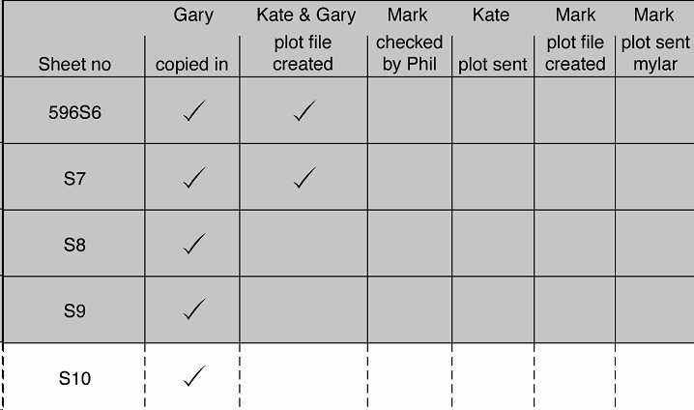
4.2.3 协调机制
图4.8表示了一个共享的外部协调表示（核查表）

Slide 27
4.2.4 支持协调的协作技术
存在许多种类的软件工具支持日程安排、规划或协调
例如：群日程表、电子调度程序、项目管理和工作流工具
为了协调人们的行为，系统需要强加人为的规则和限制
例如：电子邮件须使用指定的结构，否软件代理无法处理
这些规则和限制强迫人们改变他们的实际世界行为
因此，不易被用户接受

Slide 28
4.2.4 支持协调的协作技术
为了可用性，需要在用户控制和系统控制之间权衡利弊
太多的系统控制导致用户难以学习和使用或不易接受
太少的系统控制又将可能导致系统崩溃
例如：文件锁定通常用于解决多个用户并发访问某文件
锁定的粒度涉及到控制的灵活性
粒度可以是整个文档、章节、段落、句子或单词
大粒度需要用户更多的关注和动作
小粒度则需要更多的系统处理，并增加死锁的机会
联机（online）协调与物理协调
从管理者的角度，联机项目管理工具应当十分有效
但实际效果不佳，因此常采用物理外部表示来辅助

Slide 29
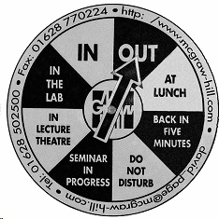

4.2.5 感知机制（awareness mechanism）
awareness 是通过感官训练所获得的对外部表示的意识
简单说，即对感知范围内的环境状态的理解，并据此来调整自己的行为
例如：谁在周围、发生了什么、谁与谁在交谈等
外围感知是一种典型的感官训练能力
无意（或有意）地意识到感官范围内所发生的事情
例如：无意中听到或看到的事情允许我们跟踪别人的行为，而无需具有明确的提示
人们也利用各种外部表示给予他人有关自己行为或状态的提示
右图表示有关某人的状态

Slide 30
4.2.5 感知机制
对于共享任务，感知机制的作用在于对别人行为的理解提供了自己行为的基础
感官训练允许人们意识到环境中的事件，并对此作出反应
例如：有人对London Subway控制室进行了研究
A、B分别负责调度和信息服务
B会根据从A那里掠听到的调度信息作出信息发布
又例如：驾驶舱内的升降舵设计为正、副驾驶联动
副驾驶可以感觉到正驾驶的行为，并作出修正

Slide 31
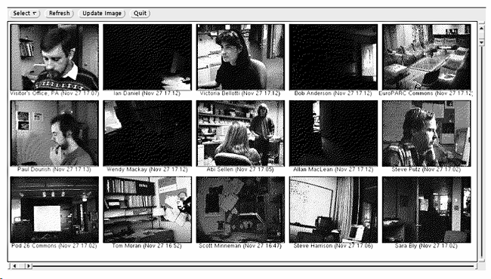
4.2.6 支持感知的设计技术
不同位置协同工作的困难是不易感知别人的行为和进展
已开发许多技术为用户提供相关的上下文信息（称为上下文感知技术）
早期的研究是使用媒体空间来建立所谓的共享反馈
例如： Portholes (Xerox PARC) 在每个人的桌面上不断刷新办公室里人们的图像

Slide 32
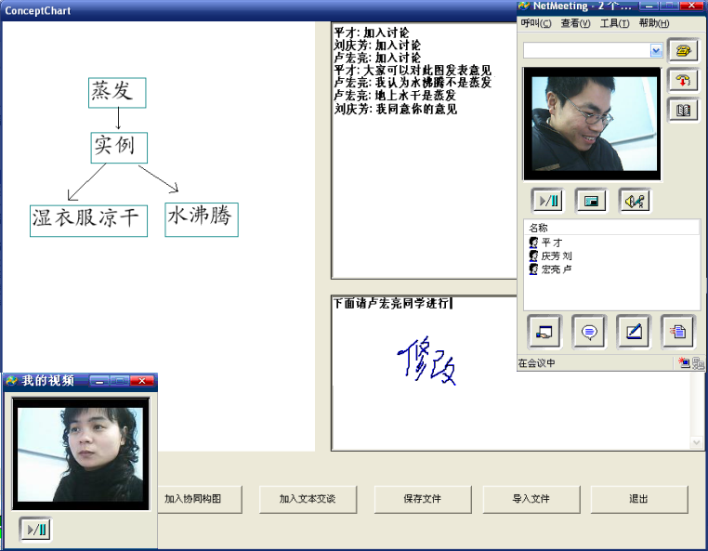
4.2.6 支持感知的设计技术

Slide 33
4.2.6 支持感知的设计技术
新型的通知（notification）系统允许用户通知别人
主要作用已经不是监视别人或被别人监视
而在于提供协作任务中有关共享对象和进展的信息
其发展趋势是支持群体活动的感知流，为个体提供了更多的自由度
用户可以根据自己需要感知某些所需信息
也可以在其上发布信息
例如：Elvin是一个分布式感知系统，可提供各种客户服务
它包括Tickertape，全球第一个轻量级消息系统，用于用户发布消息，以及
一个短消息发布系统 Tickerchat

Slide 34
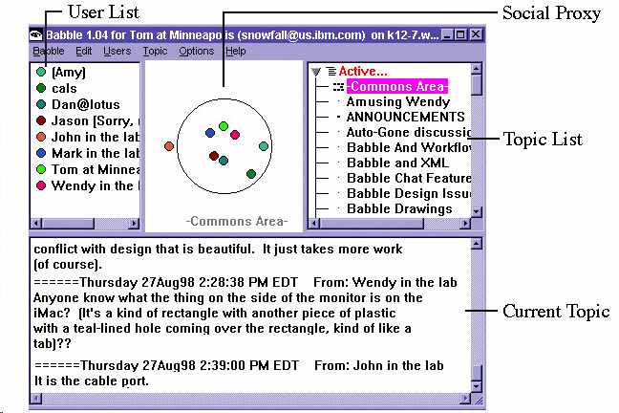
4.2.6 支持感知的设计技术
另一类系统采用了抽象表示
例如： Babble (IBM, Erickson et al, 1999)
Circle with marbles represents people taking part in conversation in a chatroom
Those in the middle are doing the most chatting
Those towards the outside are less active in the conversation

Slide 35
4.3 协作和通信的现场研究（field study）
如前所述，设计的首要问题是理解系统被使用的上下文
只有理解用户需要什么，才能使用技术来支持他们
软件工程缺乏提取有关用户需求信息的有效手段
HCI则采用了许多社会学和人类学的方法
现场研究着重于当前环境状况的研究
在实际情景中，观察、分析人们如何完成当前任务
观察和分析人们如何使用物理或计算工具进行协作
其结果为建模新软件系统提供了基础
是否存在着需要改进和增强之处，并引入必要的新技术
未来理想的环境状况是什么
未来和当前环境状况之区别即设计须解决的问题

Slide 36
4.3 协作和通信的现场研究
现场研究帮助发现设计假定的问题
在引入协作技术前，人们需对未来状况作出假定
在引入后，某些假定可能不合理带来新问题
这些问题形成了改进和完善的基础
帮助发现正在使用的技术中存在的问题
例如：Suchman将办公室协作技术与实际工作方式比较
引入技术后的实际方式与之前预测的方式有许多区别
原因是引入技术前缺乏细致的现场分析
经验表明，现场研究是一种十分有效的方法
满足特殊场合的具体设计需要，且为通用技术提供了基础
现场分析也引起了其他工程学科的重视

Slide 37



4.4 概念框架（ conceptual framework）
以上我们一直没有明确引入这样一个术语
即支撑一个学科体系的基本理论结构，包括概念、原理、模型等
我们已经理解支撑HCI的概念框架也来源于许多其他学科
在第三章，从认知心理学的角度，引入了有关认知的概念框架
以下从社会学和人类学的角度，引入了有关社会性的概念框架
言语动作理论
分布式认知理论

Slide 38





4.4.1 语言/动作框架（language/action framework）
LAF是在研究人们通信的基础上提出的一些会话模型
基础来源于社会学的言语动作理论（speech act theory）
帮助分析协作中会话的特征和建模系统来改进协作的效率
人类通信基于三方面的要素
语法：言语或手势等的结构
语义：语法结构所表达的含义
语用：通信对参与者形成的效果
例如：The guest says to his host “It is cold in here.”
语义上，这是一个有关房间温度的信息
语用上，客人的意图是请求主人做点事，如打开暖气
此时，说话的意图和理解依赖于情景和个人的知识

Slide 39


4.4.1 语言/动作框架
言语动作理论的思想是言语意味着动作
这与语言学认为言语传达了某种信息是不同的
在协作中，说话的意图事实上在于协调各方的动作
例如：学生对老师说：“我们听不见”，希望老师大点声
老师答曰：“我嗓子都快喊哑了”，希望学生安静
言语动作包括
句子内容：通信的主题
言语动作的类型：可划分为以下5类
断言：断定某事成立（如我认为他们是合法夫妻）
承诺：答应做某事（如我去复印这个文档）
声明：说明某事与事实相符（如我宣布你们为合法夫妻）

Slide 40

4.4.1 语言/动作框架
指示：祈使对方做某事（如您能复印这个文档吗？）
表达：描述当前的心理状态（如这事做得不错）
研究者对经常出现在团队协作中的短会话进行了调查
机构中业务流程通常是由说话方请求引发的一系列动作
例如：报表审批、项目管理、供销业务、财务等
说话方和听话方之间的会话可抽象地使用一种特殊的言语动作模型来描述，即用于动作的会话（Conversation for a Action，CfA）
CfA可以用一个状态图来表示，其中节点表示会话状态，而有向边表示言语动作
例如：下图表示了 A 请求 B 做某事的CfA状态图，其中
状态1为开始节点，而5、7、8和9为可能的终止节点

Slide 41
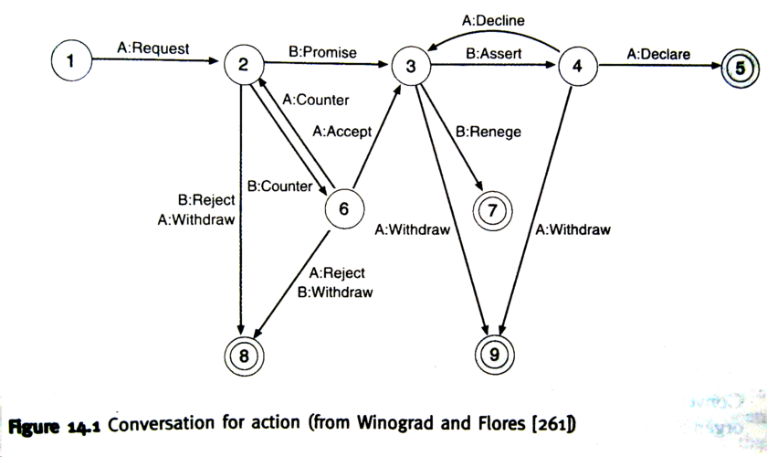
4.4.1 语言/动作框架

Slide 42
4.4.1 语言/动作框架
采用CfA形式化人们会话的目的是提供计算机支持
可以建立一个软件代理自动处理会话而无需自然语言理解
根据说话方消息的类别代理知道如何传达消息
根据状态图代理知道如何改变状态并对会话进行监控
本质上，这样的代理实现一个简单的状态自动机
代理并不理解消息的内容，只是管理、监控工作流程
基于这样代理的系统称为工作流管理系统
早期的Coordinator是一个基于CfA的工作流管理系统
试图成为一个通用的通信和管理系统
支持用户使用显式的会话类型进行双向通信
例如：请求/承诺、提供/接受、通知/确认等

Slide 43
4.4.1 语言/动作框架
Coordinator有以下一些作用
允许用户通过系统菜单显式指定消息的类别、时限等
允许用户申明自己的工作状态
辅助用户感知并监控整个工作流程
监控会话各方的时序依赖，因为时序对动作协调是关键
可视化整个工作流程，允许用户感知工作流处理的状态
现在出现了大量基于Web或Email的类似系统
例如：科研项目申报/审批/进展/结题
论文投稿/审稿/批复/修订/出版
CfA和Coordinator代表了一种从底向上的研究和开发方法
经验研究为前提，对各种实际情况进行分析和归纳

Slide 44
4.4.1 语言/动作框架
采用抽象方法，对特殊情况中存在的主要性质进行一般化
为了计算支持，一般化的理论或模型需满足可计算的性质
抽象理论用来解释各种特殊情况，并指导应用开发
问题是开发过程中，设计者为满足一般化的理论而忽略了许多用户和任务的特征，如
在理论上，划分消息的类别是为了研究会话的性质
在实践上，强制用户显式定义消息类别就有些强人所难了
理论和技术的限制使其不一定是放之四海而皆准的真理
Coordinator仅适合高度结构化大型机构的正式活动
所有的组织结构和活动均有严格的规则和限制
并不适应于中小企业、社会团体中无或半结构化的活动

Slide 45
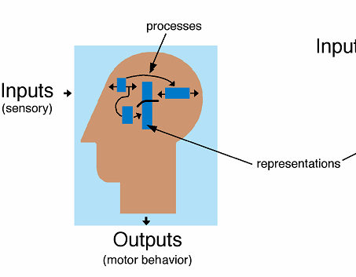
4.4.2 分布式认知原理
三个臭皮匠是否顶一个诸葛亮？
按照传统的认知学理论和概念框架（如人类信息处理）
知识（三个臭皮匠）<<< 知识（一个诸葛亮）
因为传统的观点认为
外部表示只是输入，人们必须建立一个问题的内部表示
问题求解是对内部表示的认知处理过程
输出是对外部环境的操作
说明解决新问题所需的新知识只能产生于大脑之中
三个臭皮匠协作无法求解诸葛亮的问题
因为他们不具有他的知识和能力

Slide 46
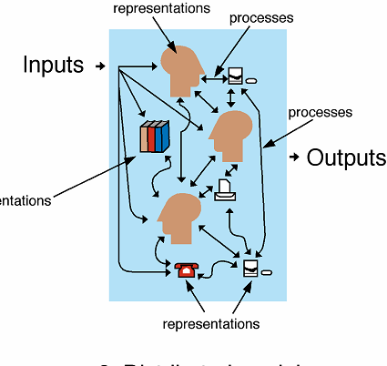

4.4.2 分布式认知原理
分布式认知认为认知可以通过感知机制和外部表示具体化
外部表示是对内部表示的延伸或扩充
问题的抽象内部表示可以转变为具体的外部表示
认知过程可以转变为对外部表示的操作
通过外部表示进行的通信本身是认知过程的一部分
通信可以创建新知识
例如：讨论时黑板上的绘画表示了新的群体知识
认知过程可以在群体成员之间分布
问题的表示和求解可以分布
知识（三个臭皮匠）>>>
知识（一个诸葛亮）

Slide 47



认知过程不仅依赖于认知主体，还涉及其他认知个体、认知对象、认知工具及认知情境。
认知的本质是分布的，认知现象不仅包括个人头脑中所发生的认知活动，还涉及人与人之间，以及人与技术工具之间通过交互实现某一活动的过程。
通信交流是分布式认知的必备条件。

Slide 48
4.4.2 分布式认知原理
分布式认知原理对设计的提示
虽然技术可以对协作提供支持，但通信的方式和外部表示的作用不可忽视
设计应当建立对存在的群体协作现场研究的基础上，使用或模拟用户正在使用的外部表示形式
一个分布式认知系统的实例
民用飞机的驾驶舱可以看成是一个分布式认知系统
系统所要解决的问题就是如何驾驶
分布式问题求解的外部活动包括
机长、副驾驶和空管三者之间的交互
机长、副驾驶和舱内设备之间的交互
机长、副驾驶与外部环境的交互

Slide 49
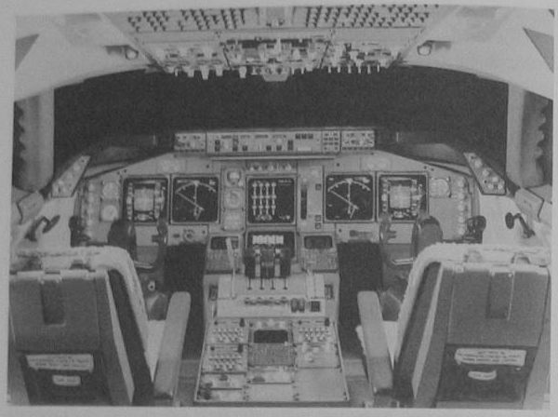
4.4.2 分布式认知原理
Boeing 747-400的驾驶舱内部的“外部表示”

Slide 50


小结
本章要点
社会性指人们在公共场所的行为和交互
用于协作的社会机制是会话、协调和感知
各种类型的通信用于协调人们的活动
协作和社会化的两个重要方面是感知他人做什么、以及让他人了解自己做什么
协作支持技术应采用面对面协作的协议
现场研究和概念框架对理解社会化问题上十分重要
人们已经开发了许多系统来支持协作

